Slide 1




Škola 21. storočia
Dopytovo orientovaný projekt
Moderné vzdelávanie pre vedomostnú spoločnosť/Projekt je spolufinancovaný zo zdrojov EÚ
Kód ITMS projektu 26110130435
Aktivita 1.1
Mgr. Michaela Mojžišová

Slide 2


Maškrtný
a

Slide 3
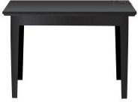

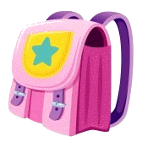
Malé
sa chystalo do školy.
Jeden
jej padol pod
.
Nezbadala, že ho nedala do
.

Slide 4
Pod
ho zbadal
.
A to sa stať nemalo.
Najskôr spadnutý
len oňuchával.

Slide 5
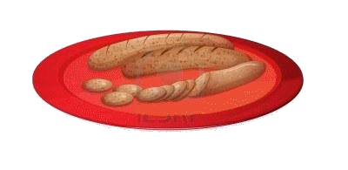
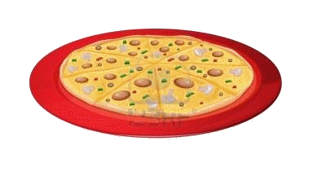
„Kde som už takú vôňu cítil?“
Maškrtný
rozmýšľal...
Sú to
?
Alebo
?
Oblizoval sa jazýčkom.

Slide 6
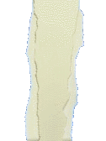
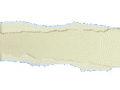
A začal trhať obal na
.
Poklad nenašiel, ale vedľa neho
zrazu ležalo veľa, roztrhaných
.
Potom
od únavy zaspal.

Slide 7
Keď
prišlo domov,
uvidelo v izbe ten neporiadok
a kopu roztrhaných
.

Slide 8
Hneď zistilo, že
našiel
.
Odvtedy si veci vždy pekne poukladá
do
.
Dáva si na ne lepší pozor.

Slide 9
A ty máš kde uložené svoje veci?

